Slide 1








Chào mừng thầy cô và các em đến với môn Công nghệ

Slide 2





Slide 3





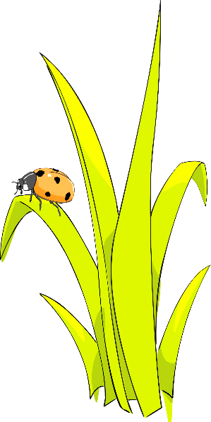


GAME
NHỔ CỎ VƯỜN RAU
Notes:
Ấn vào nút đỏ để chơi

Slide 4


Slide 5
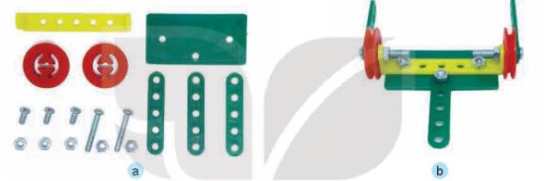






Đây là hình ảnh của bộ phận chính nào?
Đầu robot
Thân robot
Chân robot
Notes:
Click từng loại rau củ để ra đáp án

Slide 6
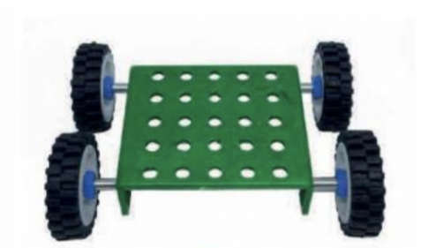
Đây là hình ảnh của bộ phận chính nào?
Đầu robot
Chân robot
R Thân robot
Notes:
Click từng loại rau củ để ra đáp án

Slide 7

Bước lắp chân robot cần bao nhiêu chi tiết bánh xe?
3
4
5
Notes:
Click từng loại rau củ để ra đáp án

Slide 8

Mô hình robot cần sử dụng chi tiết vòng hãm đúng hay sai?
Đúng
Sai
Notes:
Click từng loại rau củ để ra đáp án

Slide 9



Lưu ý khi lựa chọn các dụng cụ và chi tiết là?
Lựa chọn dụng cụ và chi tiết phù hợp để lắp ghép mô hình robot.
Lựa chọn dụng cụ và chi tiết với số lượng cần thiết để lắp ghép mô hình robot.
Lựa chọn dụng cụ và chi tiết phù hợp với số lượng cần thiết để lắp ghép mô hình robot.
Notes:
Click từng loại rau củ để ra đáp án

Slide 10





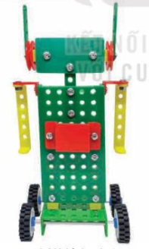
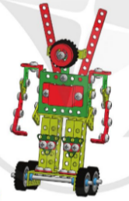
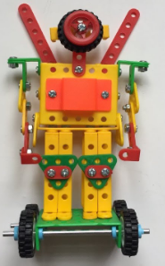

H
E
L
L
O
Thứ năm ngày 14 tháng 3 năm 2024
Công nghệ
Bài 9: Lắp ghép mô hình robot(Tiết 2)

Slide 11



Lắp ghép được mô hình robot theo hướng dẫn.

Slide 12






Slide 13




3. Lắp ghép mô hình robot
Thảo luận
nhóm
(3 phút)
1. Để lắp ghép mô hình robot cần thực hiện mấy bước?
2. Để lắp ghép đầu robot, thân robot và chân robot ta cần dùng những chi tiết nào?

Slide 14











Slide 15
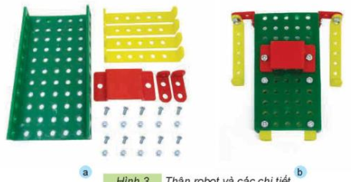
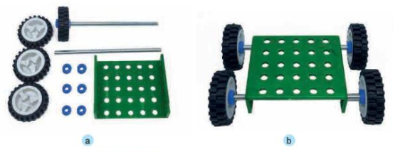
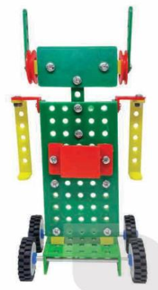
Các bước lắp ghép mô hình robot
Bước 1: Lắp đầu robot
Bước 2: Lắp thân robot
Bước 3: Lắp chân robot
Bước 4: Hoàn thiện mô hình

Slide 16

Thực hành

Slide 17



